Slide 1

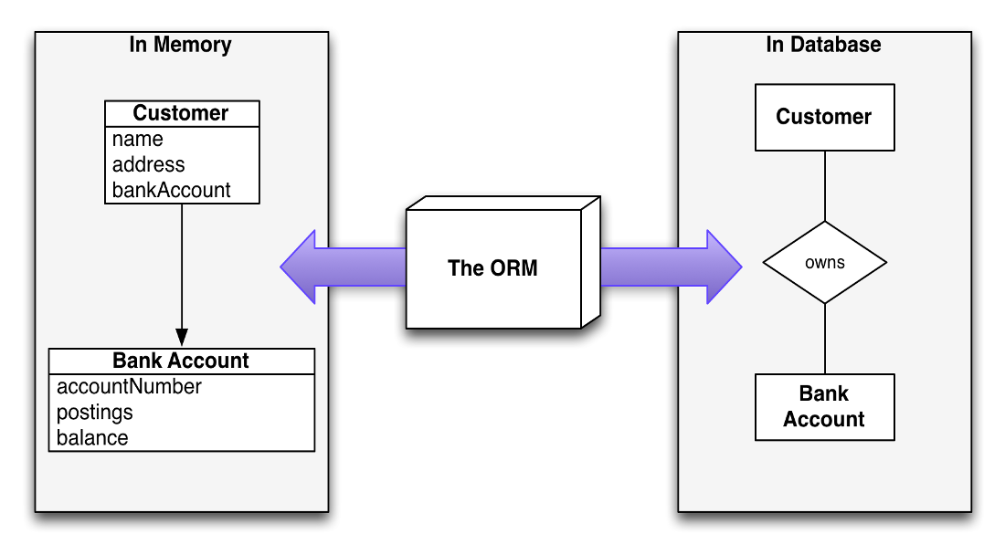
ORM технологии
Въведение в обектно-ориентиран модел на релационна база данни
Проект "Отворено учебно съдържание по програмиране и ИТ", СофтУни Фондация
Курс "Информационни системи"
https://github.com/BG-IT-Edu
Софтуерни и хардуерни науки

Slide 2
Съдържание
Какво е ORM?
​Code First и Database First
Въведение в Entity Framework
​​Въведение в ADO.NET Entity Data Model
Генериране на ORM модел по съществуваща база данни – Database First с Entity Framework
​Четене на данни с Entity Framework
​Конфигурация на връзка към база данни – connection string
͏Примерно приложение: Магазин с продукти
2
Notes:
2

Slide 3

Какво е ORM?
Object-Relational Mapping
Notes:
3

Slide 4
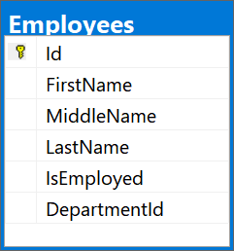
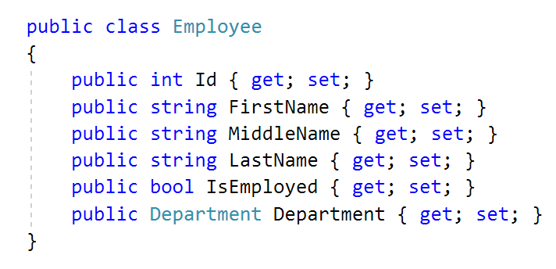
Какво е Object-Relational Mapping (ORM)?
Технология, която позволява манипулиране на бази данни, използвайки класове и обекти
Notes:
4

Slide 5
ORM характеристики
ORM рамките (frameworks) имат следните функционалности:
Създаване на база данни от C# класове (Code First)
Създаване на C# класове от база данни (Database First)
Автоматично генериране на SQL заявки
database.Employees.Add(new Employee
{
FirstName = "Gosho",
LastName = "Ivanov",
IsEmployed = true
});
INSERT INTO Employees
(FirstName, LastName, IsEmployed)
VALUES ('Gosho', 'Ivanov', 1)
Notes:
5

Slide 6
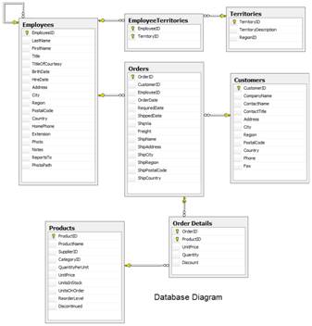
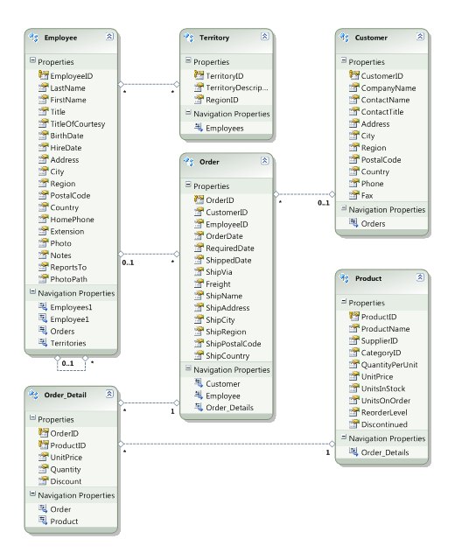




Пример за ORM
ORM
рамка
Схема на релационна база данни
ORM обекти
(C# класове)
Notes:
6

Slide 7
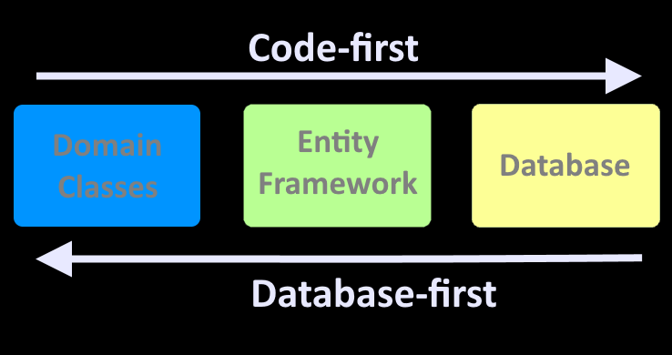
Code First и Database First
Подходи за работа с ORM
Notes:
7

Slide 8
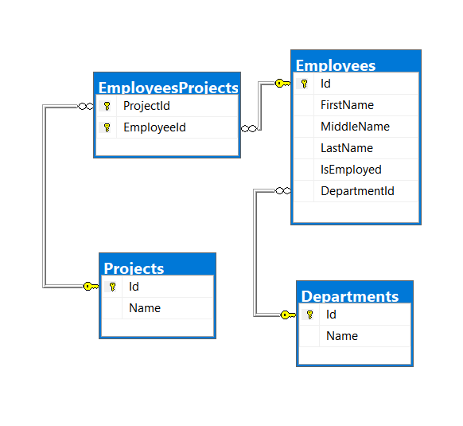
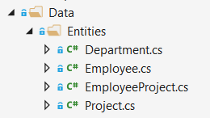
Code First
Code First модел – първо се създават C# класове, описващи модела и след това ORM създава базата данни
Notes:
8

Slide 9
Database First
Database First модел – съществуваща база данни се използва за генериране на обектно-ориентиран модел
Notes:
9

Slide 10

Entity Framework и Entity Framework Core
Тази секция изчезва. Ще ползваме последен .NET 8 и последен EF Core
ORM за .NET и .NET Core
Notes:
10

Slide 11
Entity Framework и Entity Framework Core (1)
Стандартният ORM фреймуърк за .NET и .NET Core
Осигурява LINQ-базирани заявки и CRUD операции
Автоматично проследява промените на обекти
Работи с различни релационни бази данни
С отворен код (open-source)
Тази секция изчезва. Ще ползваме последен .NET 8 и последен EF Core
Notes:
11

Slide 12
Entity Framework и Entity Framework Core (2)
Entity Framework (EF) е ORM за .NET Framework
Поддържа се, но не се разработва активно
Работи с релационни бази данни
Entity Framework Core (EF Core) е ORM за .NET Core (по-новата версия на .NET Framework)
Поддържа LINQ заявки, проследяване на промените, актуализации и миграции на схеми
Работи с релационни и нерелационни бази данни
Тази секция изчезва. Ще ползваме последен .NET 8 и последен EF Core
Notes:
12

Slide 13
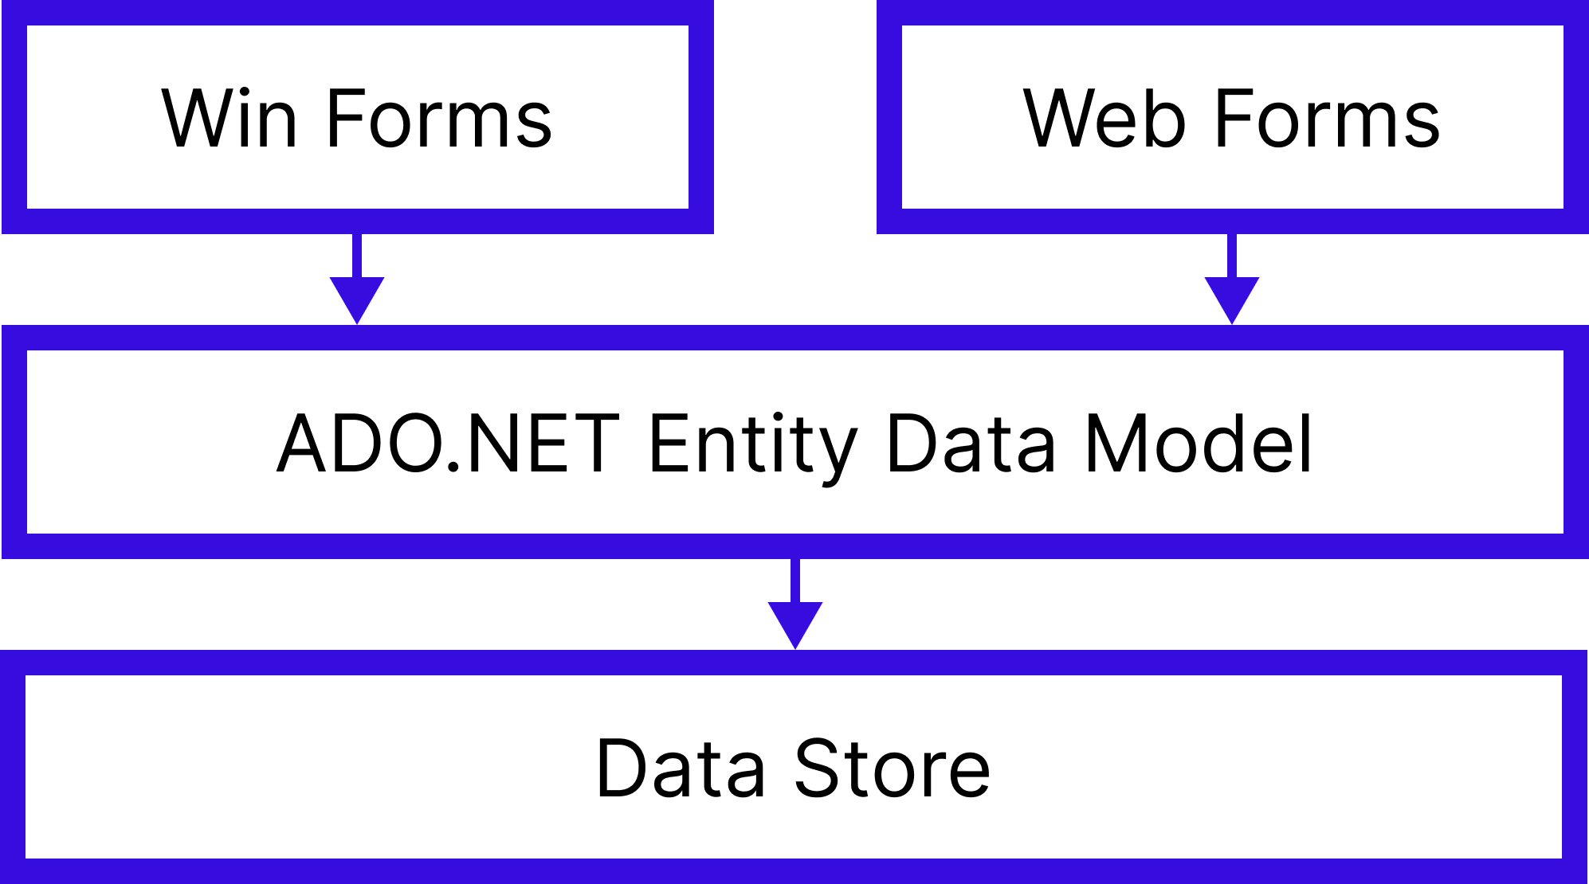
ADO.NET Entity Data Model
Ключов компонент на Entity Framework
Технология от Microsoft, позволяваща работа с данни от бази данни като обекти
Абстрактен начин за работа, който улеснява процеса на разработка и поддържане на софтуерни приложения
Работи под .NET Framework, не се поддържа от .NET Core
За съжаление това работи само за стария .NET Framework и стария EF (не Core). Отпада!
Notes:
13

Slide 14
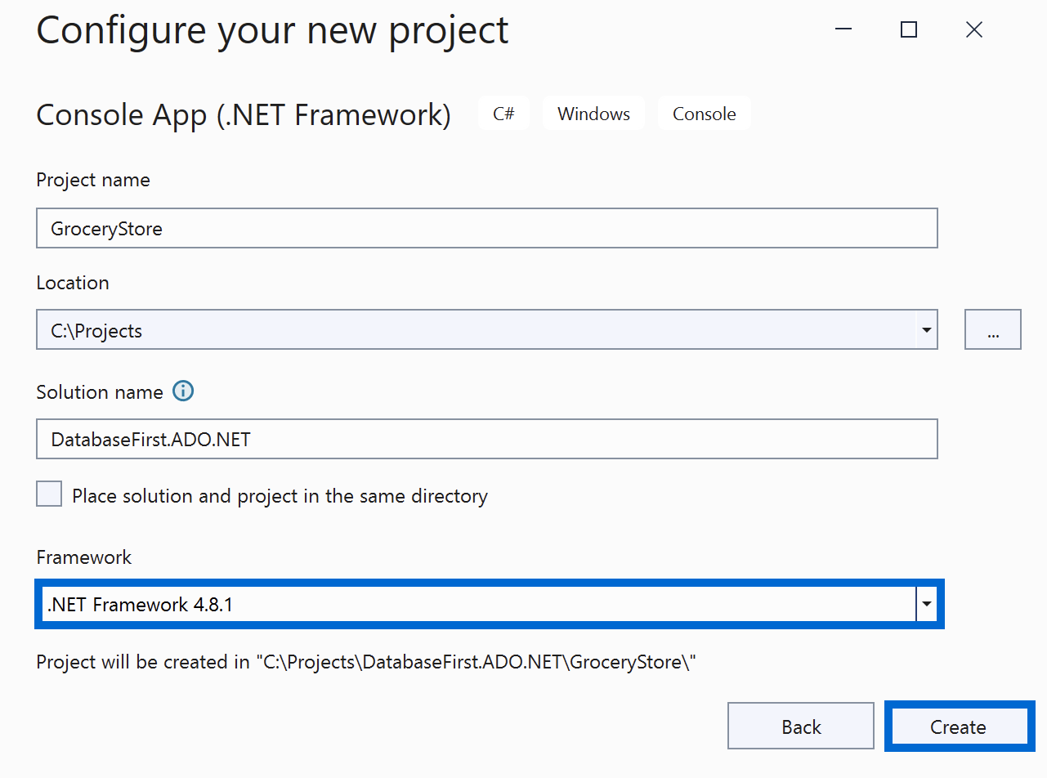
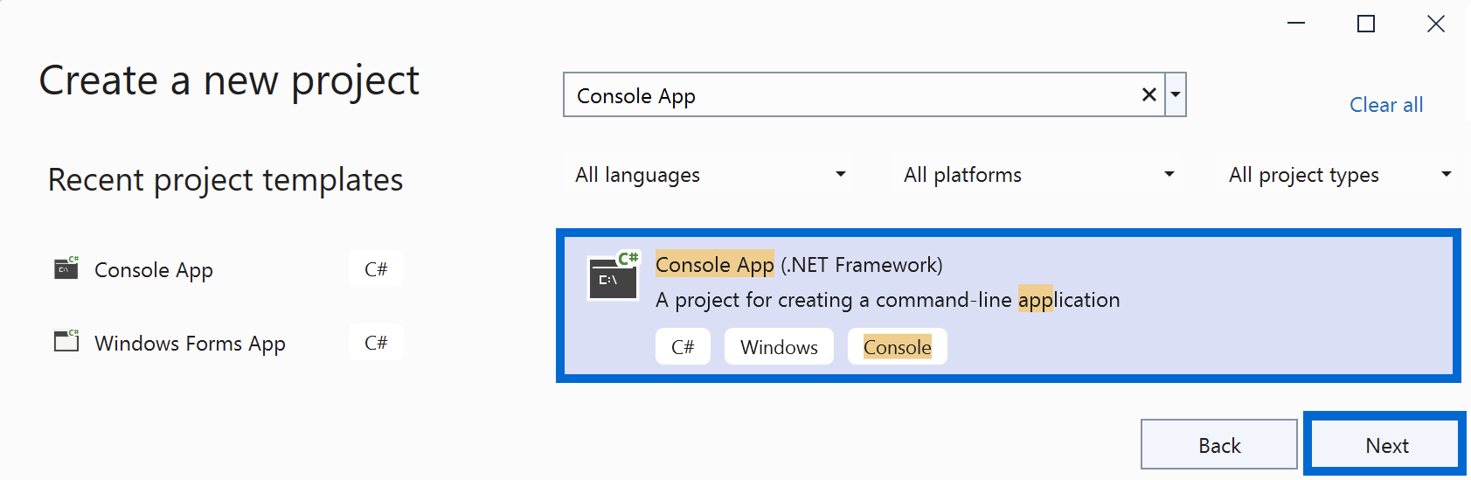
Създаване на .NET Framework проект
Създаваме проект (конзолно приложение) под .NET Framework с версия по-ранна от .NET 5.0
За съжаление това работи само за стария .NET Framework и стария EF (не Core). Отпада!
Notes:
14

Slide 15
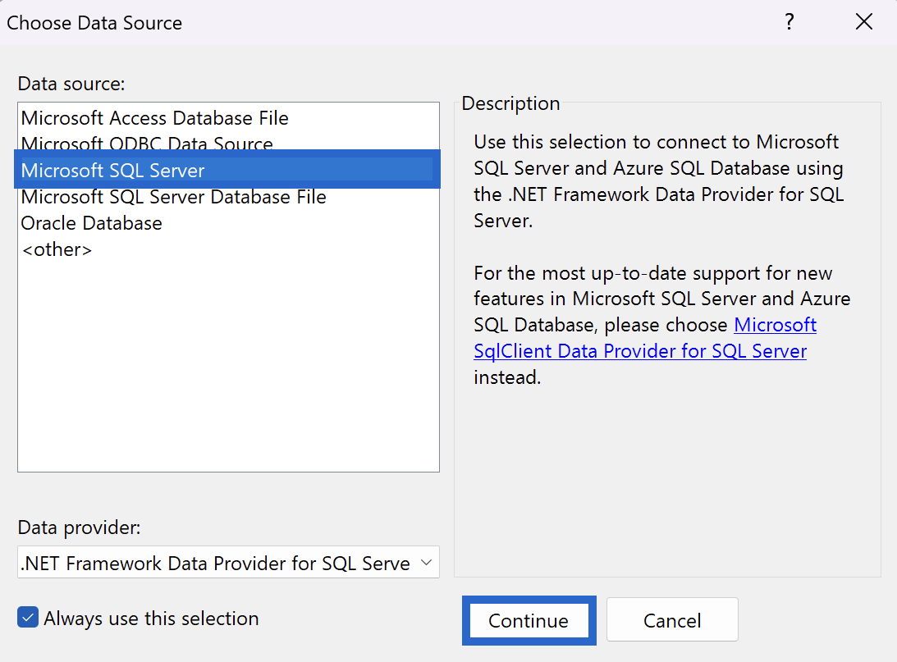
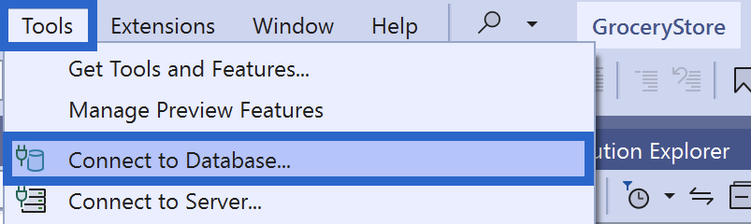
Свързване с база данни (1)
Избираме Tools → [Connect to Database]
Избираме Microsoft SQL Server и натискаме [Continue]
За съжаление това работи само за стария .NET Framework и стария EF (не Core). Отпада!
Notes:
15

Slide 16
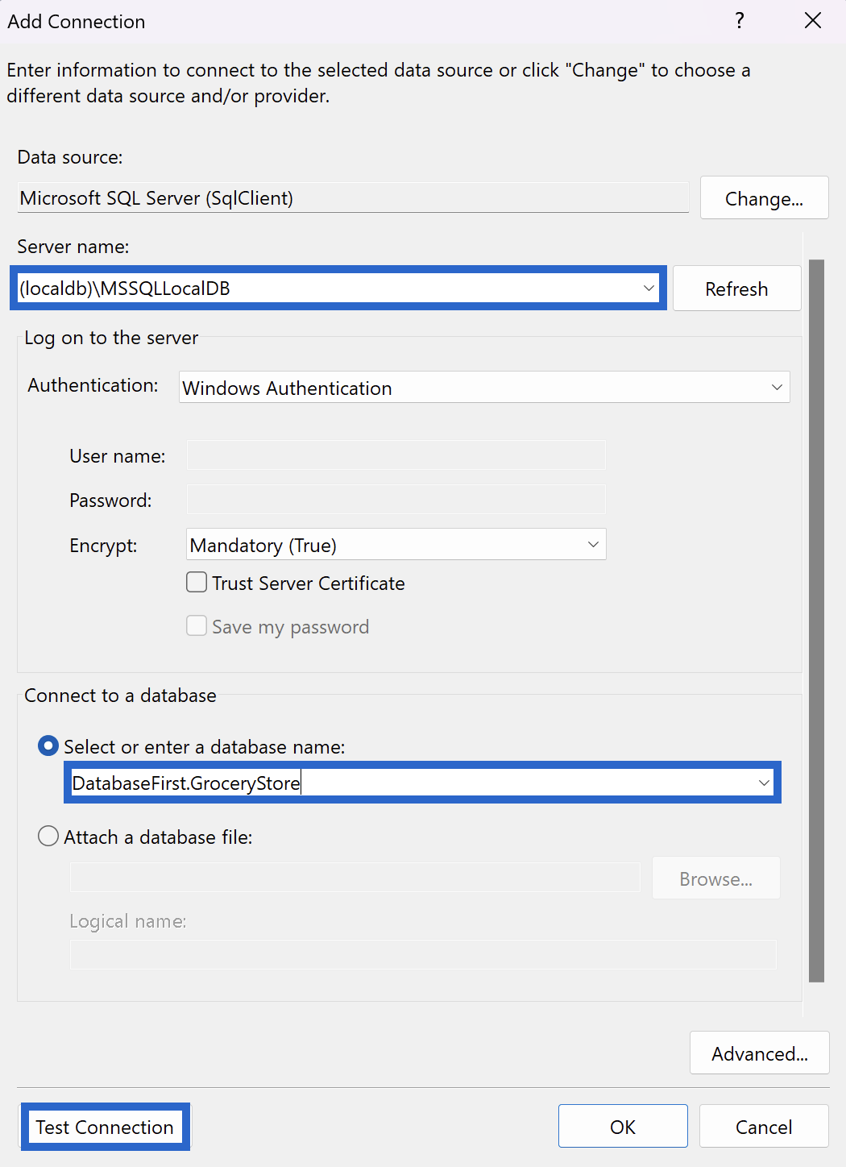
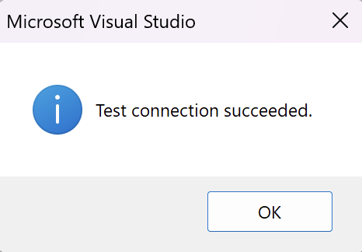
Свързване с база данни (2)
Свързваме се с локалната ни инстанция на SQL сървъра
Избираме съществуваща база данни или задаваме име на нова, която ще създадем
Тестваме връзката със сървъра и избираме OK
За съжаление това работи само за стария .NET Framework и стария EF (не Core). Отпада!
Notes:
16

Slide 17
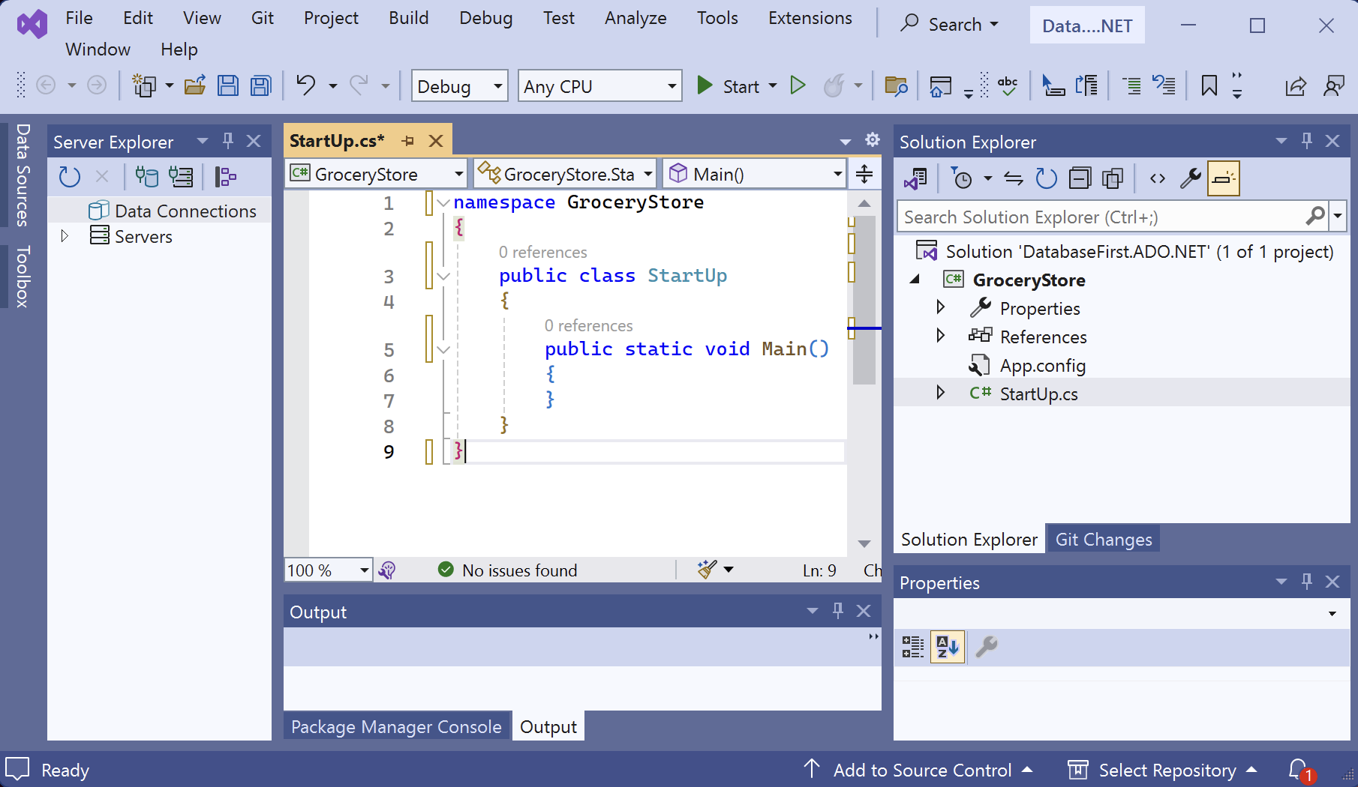
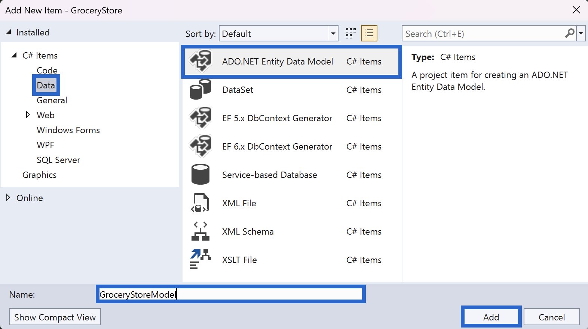
Добавяне на ADO.NET Entity Data Model
Добавяме нов файл с десен бутон върху проекта → [Add New Item]
Избираме от менюто със шаблони Data → [ADO.NET Entity Data Model]
Задаваме подходящо име и натискаме [Add]
За съжаление това работи само за стария .NET Framework и стария EF (не Core). Отпада!
Notes:
17

Slide 18
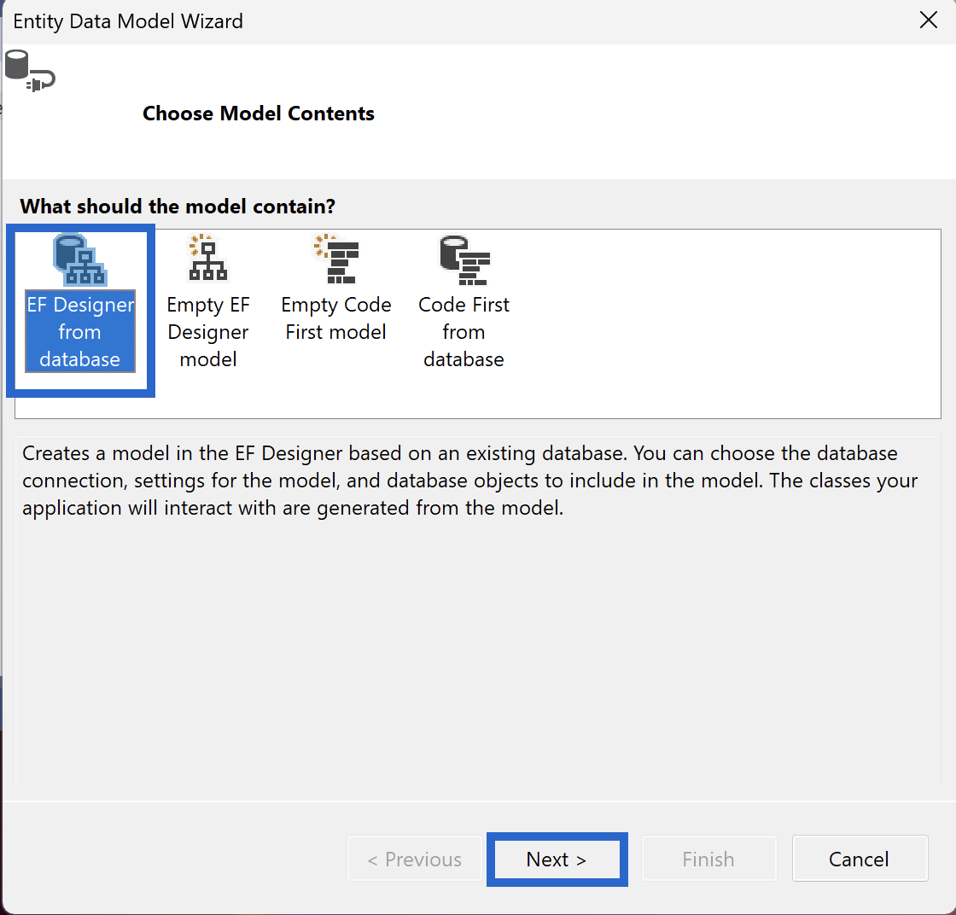
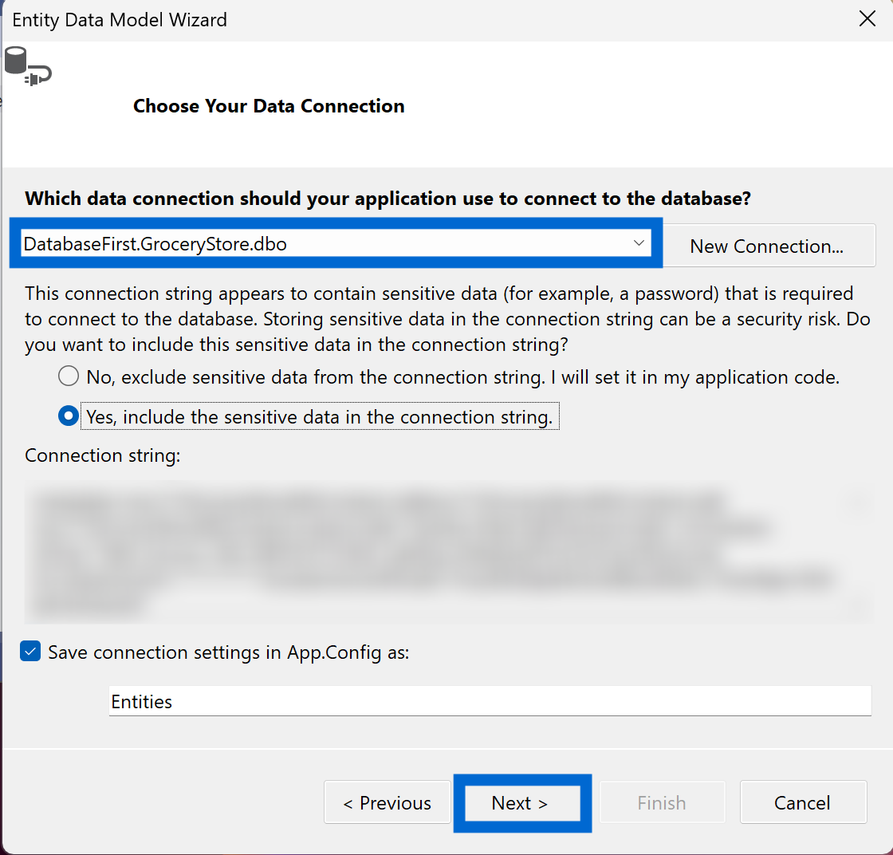
Избиране на Database First метода
Избираме метода за създаване на модела - EF Designer from database (Database First) и натискаме [Next]
Избираме коя съществуваща база данни да се използва, задаваме име на connection string, избираме дали да пази сензитивна информация и натискаме [Next]
За съжаление това работи само за стария .NET Framework и стария EF (не Core). Отпада!
Notes:
18

Slide 19
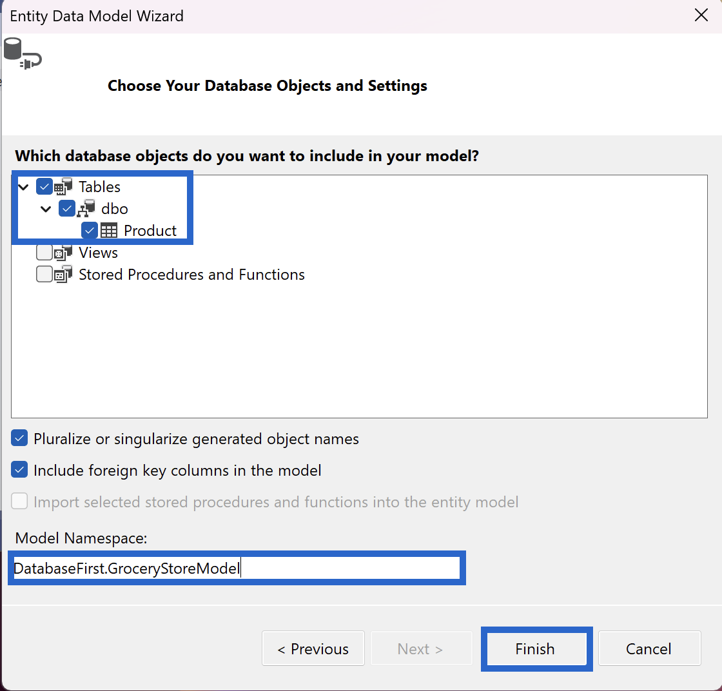
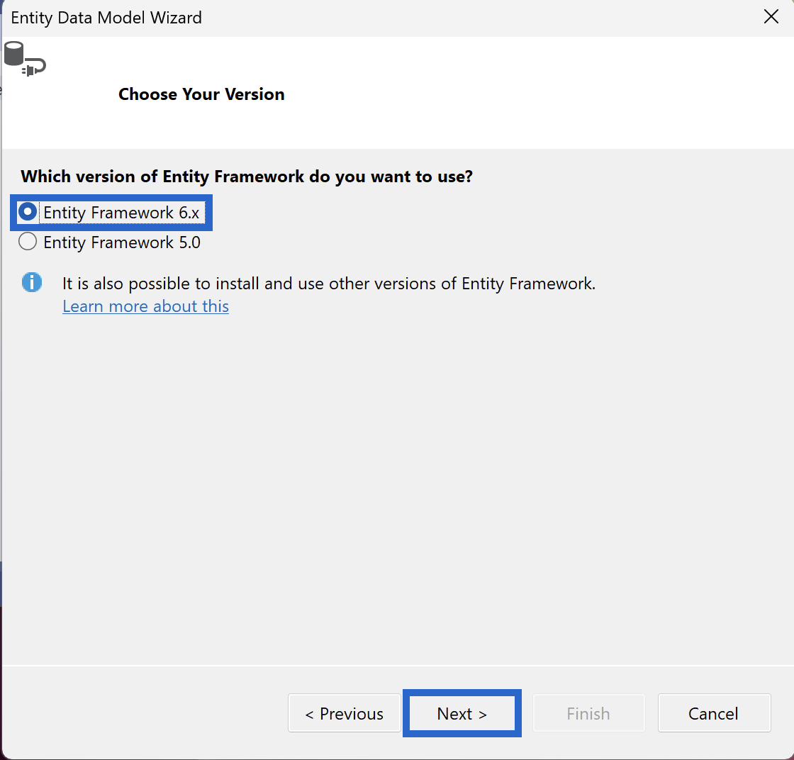
Настройване на модела
Избираме версията на Entity Framework и натискаме [Next]
Избираме данните от базата данни, които да се включат в модела, и натискаме [Finish]
За съжаление това работи само за стария .NET Framework и стария EF (не Core). Отпада!
Notes:
19

Slide 20
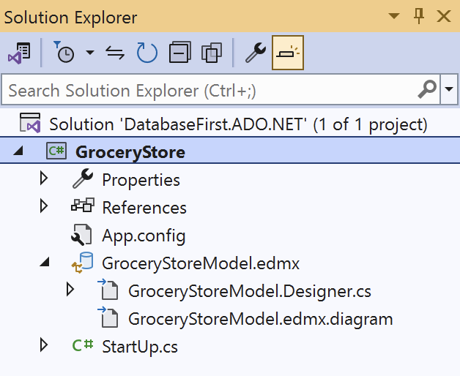
Резултат
Моделът ни е създаден
В App.config ни е добавен connection string
<connectionStrings><add name="Entities" connectionString="metadata=res://*/GroceryStoreDbContext.csdl|res://*/GroceryStoreDbContext.ssdl|res://*/GroceryStoreDbContext.msl;provider=System.Data.SqlClient;provider connection string=&quot;data source= =(localdb)\MSSQLLocalDB;initial catalog=DatabaseFirst.GroceryStore; MultipleActiveResultSets=True;App=EntityFramework&quot;" providerName="System.Data.EntityClient" /></connectionStrings>
За съжаление това работи само за стария .NET Framework и стария EF (не Core). Отпада!
Notes:
20

Slide 21

Database First с Entity Framework
Създаване на DbContext и класове от база данни
Notes:
21

Slide 22
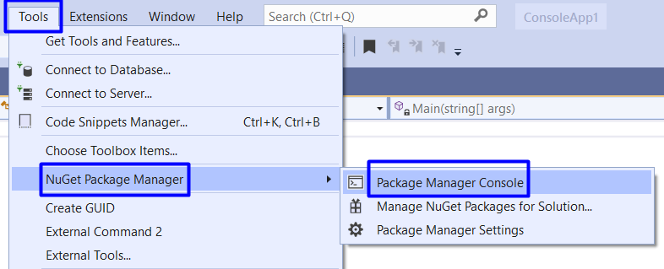
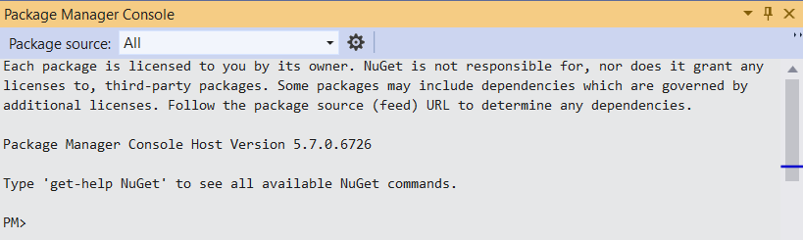
Package Manager Console
Ще използваме новата версия на Entity Framework
Entity Framework Core (не старaта библиотека EF, без Core)
За да използваме EF Core, трябва да инсталираме пакети (dependencies) през Package Manager конзолата
Tools → NuGet Package Manager → [Package Manager Console]
Notes:
22

Slide 23
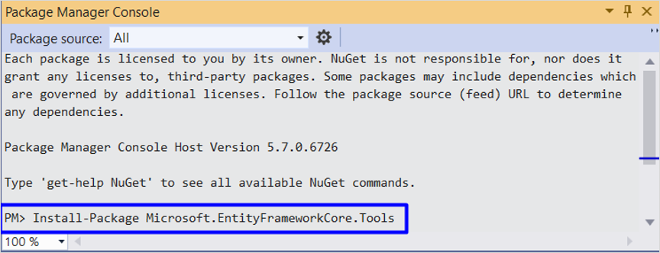
Инсталиране на Entity Framework пакети
Изпълняваме следните команди една по една:
Install-Package Microsoft.EntityFrameworkCore.Tools
Install-Package Microsoft.EntityFrameworkCore.SqlServer
Install-Package Microsoft.EntityFrameworkCore.SqlServer.Design
Този третия пакет не ни трябва!
Microsoft.EntityFrameworkCore.SqlServer.Design
Да се изтрие
Notes:
23

Slide 24
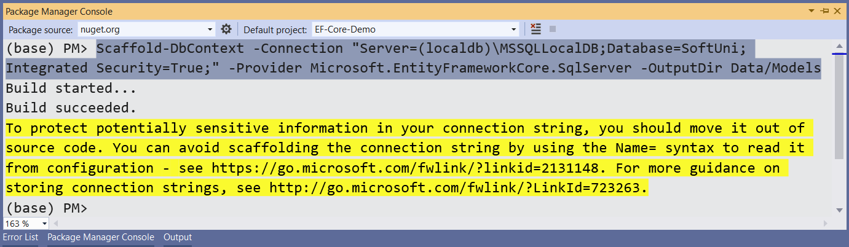
Scaffold на Context клас
Scaffold се използва за автоматично генериране на код, например модели на таблици от база данни
Изисква информация за connection string
Изпълняваме следната команда:
Scaffold-DbContext -Connection "Server=(localdb)\MSSQLLocalDB; Database=<име_на_база_данни>; Integrated Security=True;" -Provider Microsoft.EntityFrameworkCore.SqlServer -OutputDir Data/Models
Notes:
24

Slide 25

EF Core Power Tools
Визуално създаване на Database First модели

Slide 26
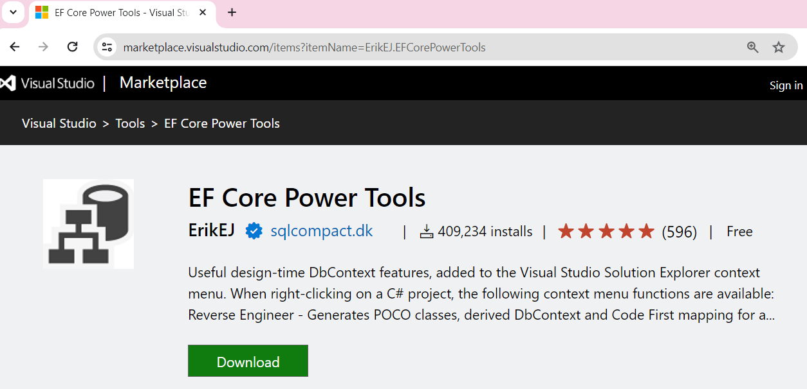
EF Core Power Tools
EF Core Power Tools е добавка за Visual Studio, която може да генериран database first DB модели за EF Core
https://marketplace.visualstudio.com/items?itemName=ErikEJ.EFCorePowerTools

Slide 27
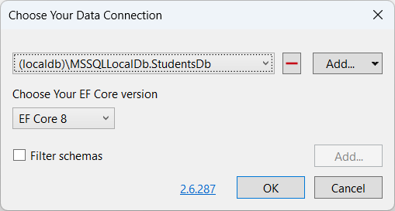
TODO: да се покаже как се ползва EF Core Power Tools за създаване на DB context по съществуваща база данни

Slide 28
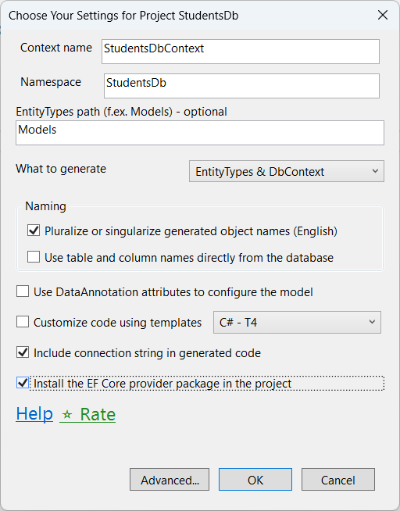
TODO: да се покаже как се ползва EF Core Power Tools за създаване на DB context по съществуваща база данни

Slide 29

Четене на данни
DbContext и LINQ заявки
Notes:
29

Slide 30
Класът DbContext
DbContext предоставя:
CRUD операции
Начин за достъп до обекти
Методи за създаване на нови обекти (Add() метод)
Възможност за манипулиране на данни от база данни чрез модифициране на обекти
Начин за изтриване на данни от базата
Лесно навигиране през връзките в таблиците
Изпълнение на LINQ заявки като SQL заявки
Notes:
30

Slide 31
Използване на DbContext
Създаване на инстанция на DbContext:
В конструктора може да подадем връзката към база данни (connection string)
DbContext характеристики:
Database – EnsureCreated/Deleted методи, DB Connection
ChangeTracker – Съдържа информация за автоматично проследяване на промените
Всички класове (таблици) са изредени като свойства (properties)
Например DbSet<Employee> Employees { get; set; }
var context = new DbContext();
Notes:
31

Slide 32
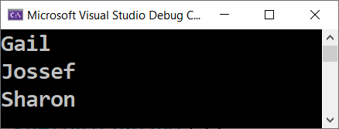
Четене на данни с LINQ заявки (1)
Изпълнение на LINQ-to-Entities заявка над EF обект:
Employees свойство в DbContext:
public static string FindEmployeesWithJobTitle(SoftUniContext context)
{
var employees = context.Employees
.Where(e => e.JobTitle == "Design Engineer")
.Select(x => x.FirstName)
.ToList();
return string.Join(Environment.NewLine, employees);
}
EF превежда в SQL заявка
public partial class SoftUniContext : DbContext {
public DbSet<Employee> Employees { get; set; }
…
}
Notes:
32

Slide 33

Четене на данни с LINQ заявки (2)
Намиране на елемент по ID
public static string FindProjectWithId(SoftUniContext context)
{
var project = context.Projects.Find(2);
return project.Name;
}
Notes:
33

Slide 34

Конфигурация на връзка към база данни
Connection String
Notes:
34

Slide 35
Какво е connection string?
В Entity Framework, конфигурацията на връзката към база данни се извършва чрез задаване на connection string
Той съдържа информация за сървър, база данни, потребителско име и парола, и други параметри
Пример:
"Server=<име на сървър>;Initial Catalog=<име на база данни>;User=<потребителско име>;Password=<парола>;Integrated Security=True;"

Slide 36
Използване на connection string (1)
EF добавя connection string в конфигурационния файл на приложението
app.config за .NET Framework
appsettings.json за .NET Core
{
"ConnectionStrings": {
"MyDatabase": "Server=<име на сървър>;Initial Catalog=<име на база данни>;User=<потребителско име>;Password=<парола>;Trusted_Connection=True;"
}
}

Slide 37
Използване на connection string (2)
Можем да използваме connection string директно в DbContext
При конфигуриране на DbContext в Program класа
protected override void OnConfiguring(DbContextOptionsBuilder optionsBuilder)
{
if (!optionsBuilder.IsConfigured)
{
optionsBuilder.UseSqlServer("Connection string from config file");
}
}
public void ConfigureServices(IServiceCollection services)
{
services.AddDbContext<MyDbContext>(options =>
options.UseSqlServer(Configuration.GetConnectionString("MyDatabase")));
}

Slide 38
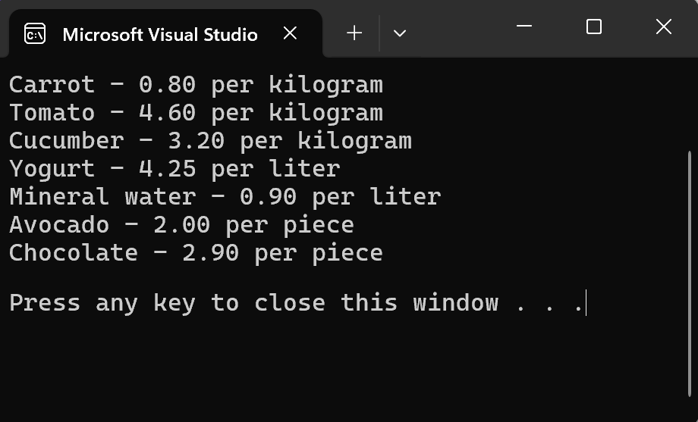
Примерно приложение
Магазин с продукти
Notes:
38

Slide 39
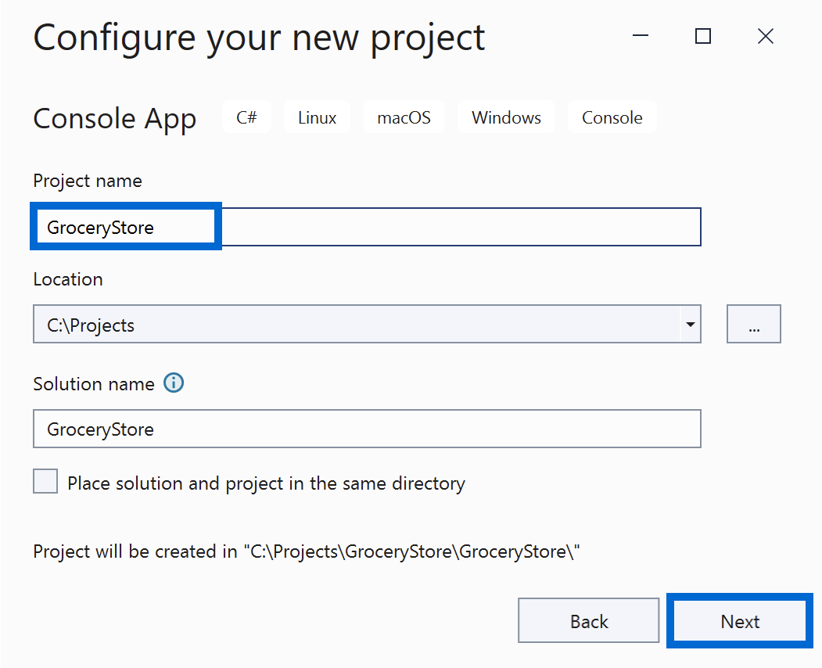
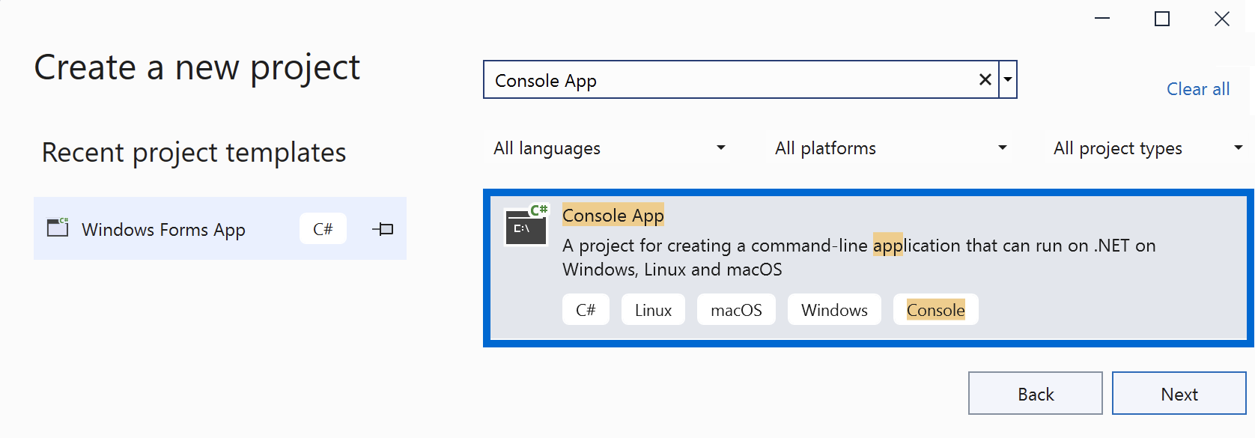
Създаване на конзолно приложение
Създаваме нов Console App и задаваме подходящо име, например "GroceryStore"

Slide 40
Свързване на сървър
]
]
Избираме Tools → [Connect to Database]
Избираме Microsoft SQL Server и натискаме [Continue]

Slide 41
Конфигурация на връзка
Свързваме се с локалната ни инстанция на SQL сървъра
На Server name, попълваме:
Създаваме база данни
В полето Select or enter a database name, задаваме подходящо име:
Тестваме връзката със сървъра и избираме OK
(localdb)\MSSQLLocalDB
DatabaseFirst.Grocerystore

Slide 42
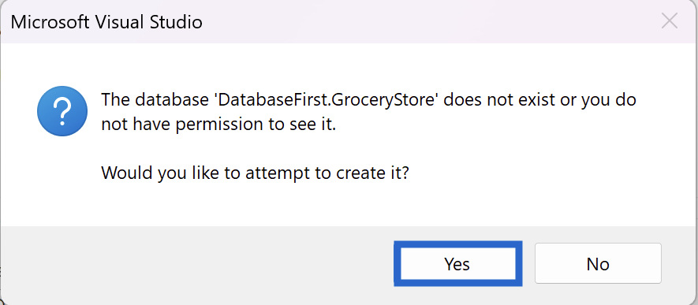
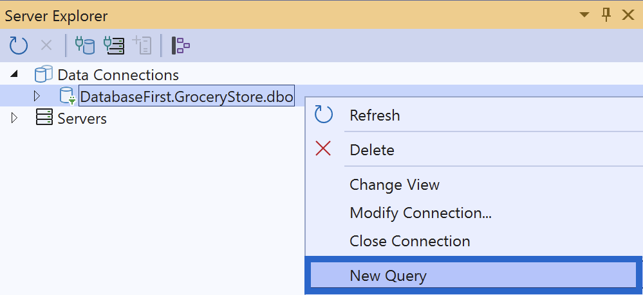
Създаване на база данни
Избираме да създадем нова база данни
Можем да я намерим в Server Explorer
Натискаме върху нея с десен бутон и избираме [New Query]

Slide 43
Създаване и попълване на таблица (1)
Създаваме нова таблица с продукти и добавяме няколко продукта към нея
Изпълняваме следния SQL скрипт:
CREATE TABLE [dbo].[Product] (
[Id] INT IDENTITY (1, 1) NOT NULL,
[Name] NVARCHAR (200) NULL,
[Price] DECIMAL(10, 2) NOT NULL,
[UnitType] NVARCHAR(50) NOT NULL CHECK (UnitType IN ('kilogram', 'liter', 'piece')));
INSERT INTO [Product] (Name, Price, UnitType) VALUES
('Apple', 1.50, 'kilogram'),
('Blueberry', 2.50, 'kilogram'),
('Carrot', 0.80, 'kilogram'),
('Tomato', 4.60, 'kilogram'),
('Cucumber', 3.20, 'kilogram'),
('Yogurt', 4.25, 'liter'),
('Mineral water', 0.90, 'liter'),
('Avocado', 2.00, 'piece'),
('Chocolate', 2.90, 'piece');

Slide 44
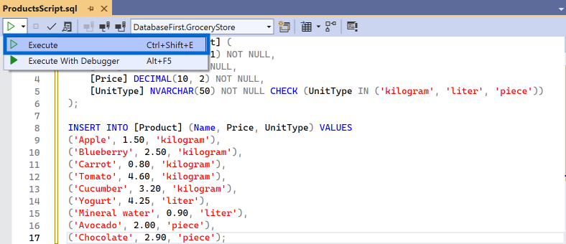

Създаване и попълване на таблица (2)
Натискаме [Execute]
Скриптът създаде таблица Product и добави към нея продукти

Slide 45
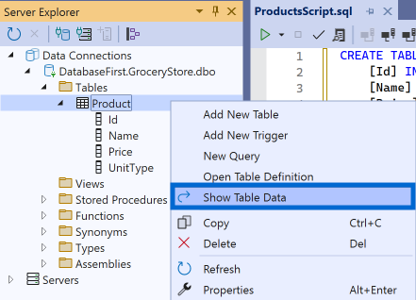
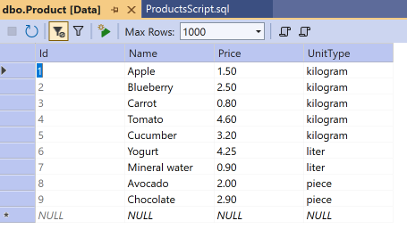
Преглед на записите
Можем да достъпим записите в таблицата с десен бутон върху Product → [Show Table Data]

Slide 46
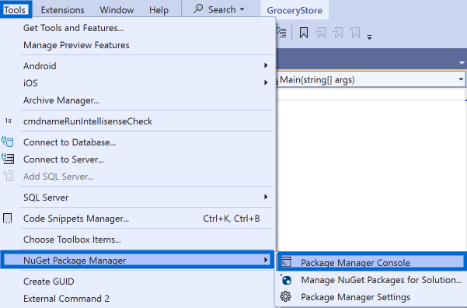
Инсталиране на Entity Framework пакети (1)
Инсталираме нужните EF пакети
От менюто Tools → NuGet Package Manager → отваряме [Package Manager Console]

Slide 47
Инсталиране на Entity Framework пакети (2)
В конзолата изпълняваме командите една по една:
Създаваме EF модели по базата данни:
Install-Package Microsoft.EntityFrameworkCore.Tools
Install-Package Microsoft.EntityFrameworkCore.SqlServer
Install-Package Microsoft.EntityFrameworkCore.SqlServer.Design
Scaffold-DbContext -Connection "Server=(localdb)\MSSQLLocalDB;Database=DatabaseFirst.GroceryStore;Integrated Security=True;" -Provider Microsoft.EntityFrameworkCore.SqlServer -OutputDir Data/Models

Slide 48
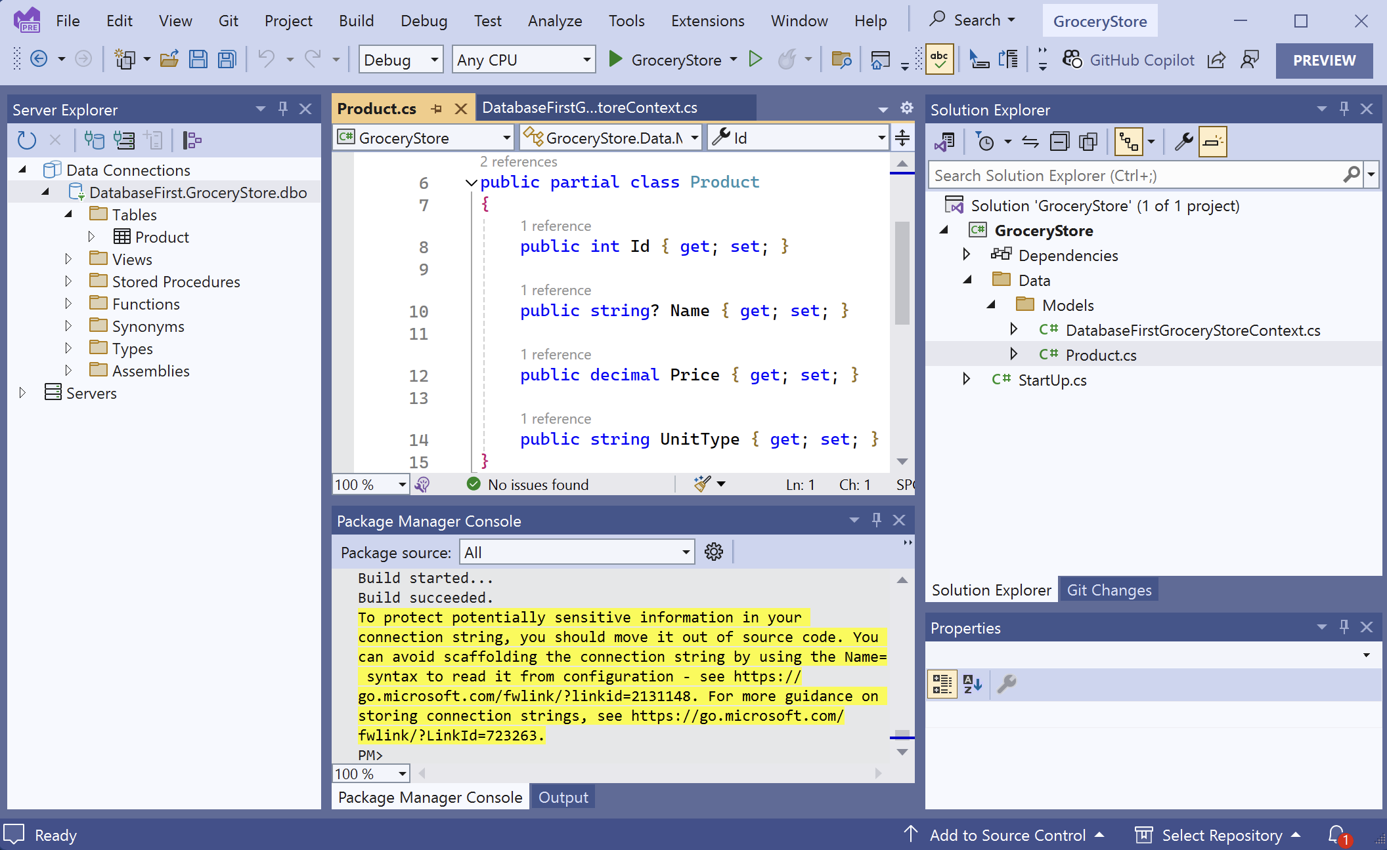
Структура на проекта
Вече имаме DbContext и модел Product

Slide 49
Четене на данни
В Main метода на програмата ни можем да прочетем всички продукти от нашата база данни със следния код:
using (var db = new DatabaseFirstGroceryStoreContext())
{
Console.WriteLine("All products in database:");
foreach (var product in db.Products)
{
Console.WriteLine("{0} - {1} per {2}",
product.Name,
product.Price,
product.UnitType);
}
}

Slide 50
Резултат

Slide 51
Обобщение
ORM (Object-Relational Mapping) == технология, позволяваща работа с данни от бази данни като обекти
Подходи за работа с ORM
Code First - първо се създават класове и след това база данни
Database First - първо се създава база данни и след това класове
Entity Framework == осигурява LINQ заявки, CRUD операции, автоматично проследяване на промени
Connection string == информация, чрез която свързваме приложението с базата данни
Notes:
51

Slide 52
Въпроси?
Проект "Отворено учебно съдържание по програмиране и ИТ", СофтУни Фондация (лиценз CC-BY-NC-SA)
Notes:
52

Slide 53


Лиценз
Този курс (презентации, примери, демонстрационен код, упражнения, домашни, видео и други активи) представлява свободно учебно съдържание и се разпространява под свободен лиценз CC-BY-NC-SA
Проект "Отворено учебно съдържание по програмиране и ИТ" към Фондация "Софтуерен университет":
https://github.com/BG-IT-Edu
Notes:
53

